Slide 1
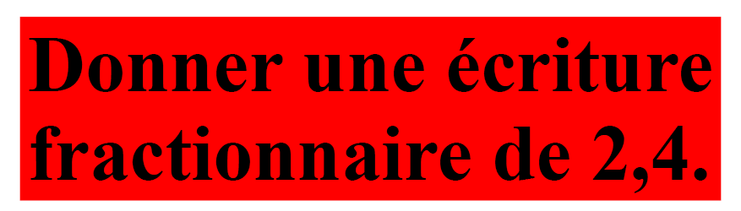
Notes:
1

Slide 2
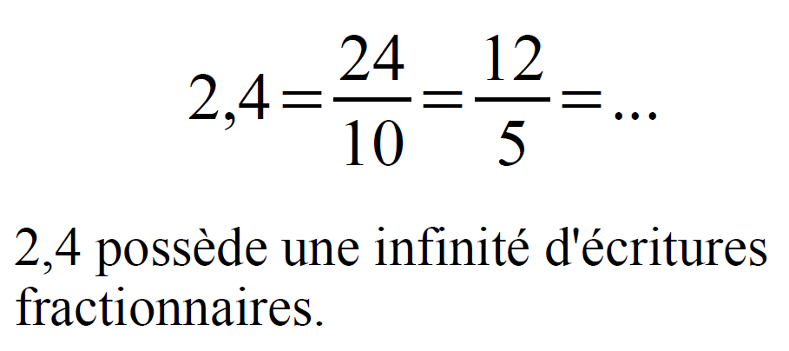
Correction :
Notes:
2

Slide 3
Quel est le quart de 30 ?
Notes:
3

Slide 4
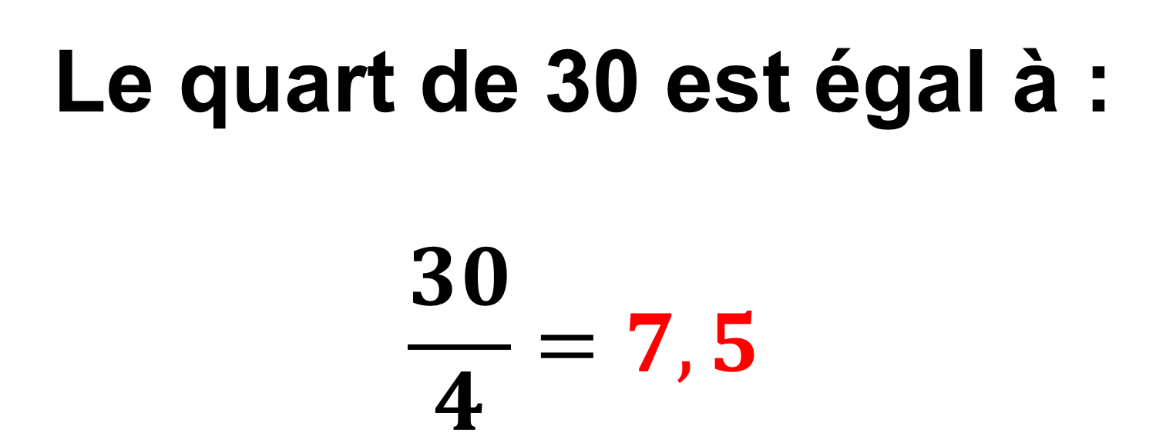
Correction :
Le quart de 30 est égal à :
$$\frac{30}{4}=7,5$$
Diviser par 4 revient à diviser par 2 puis par 2.
Notes:
4

Slide 5
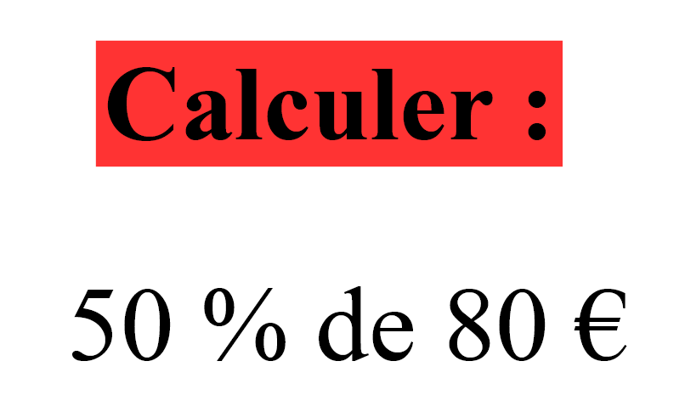
Notes:
5

Slide 6
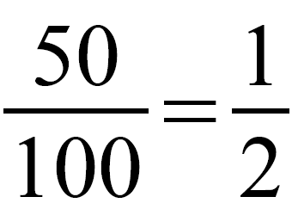
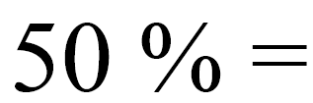
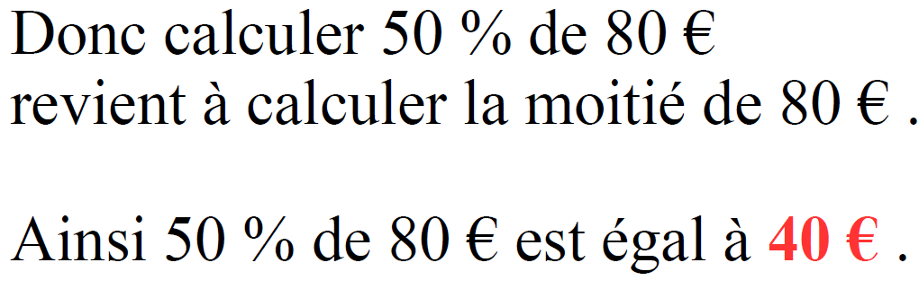
Correction :
Notes:
6

Slide 7
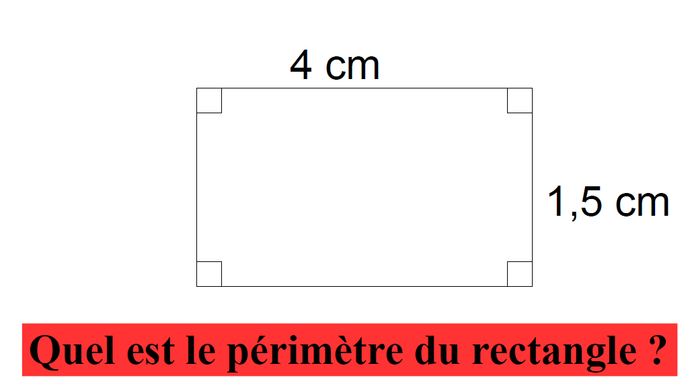
Notes:
7

Slide 8
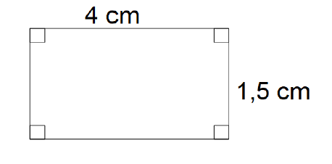
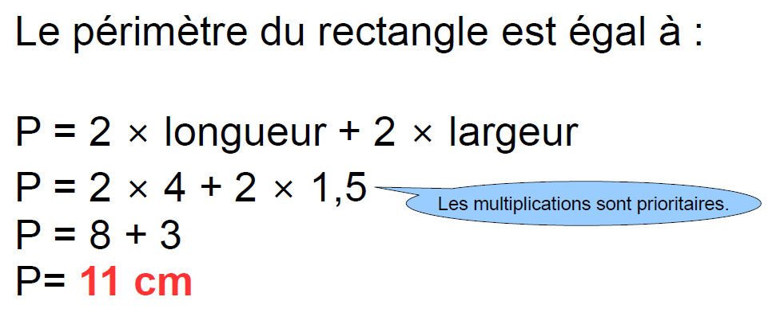
Correction :
Notes:
8

Slide 9
1 m² = ……. dm²
Notes:
9

Slide 10
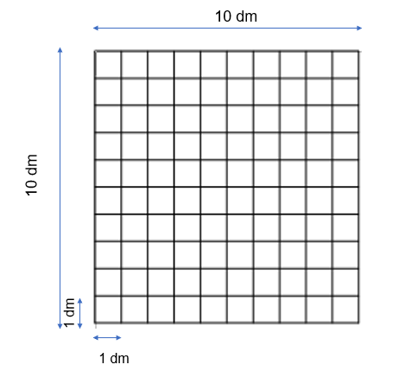
Correction :
1m
1 m² = 100 dm²
Notes:
10

